Slide 1
Autovalutazione Valutazione e Accreditamento Avvio SUA-RD

Slide 2
SUA – RD
L’Anvur all’interno dei processi di Autovalutazione, Valutazione e Accreditamento (AVA),
avviati con il D.Lgs. 19/2012, ha introdotto,
analogamente a quanto previsto per la
formazione, l’AQ della ricerca con il fine di :
« tenere sotto controllo le condizioni di svolgimento delle attività di ricerca
stabilire gli obiettivi di ricerca da perseguire,
di mettere in atto quanto occorre per conseguirli, rimuovendo – ovunque possibile – eventuali ostacoli,
di osservare il regolare svolgimento delle attività previste
di verificare il grado di effettivo raggiungimento degli obiettivi».
A tal fine verrà richiesta annualmente ai dipartimenti la compilazione della SUA-RD (Scheda Unica di Ateneo – Ricerca Dipartimentale)

Slide 3
SUA – RD - tempistica
Luglio
20/11
30/01
13.02
28.02
30.04
Conclusione sperimentazione SUA-RD terza missione
Verifiche delle affiliazioni di personale
Verifiche sui progetti su bandi competitivi
Inserimento dati su SUA di Ateneo
Chiusura SUA-RD: Parte I sezione A, B e C
Avvio SUA – RD 2011-2013
Chiusura SUA-RD: Parte II sezione D, E ed F
Chiusura SUA –RD: Parte II sezione G e H

Slide 4
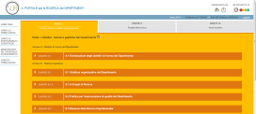
SUA – RD : indicazioni generali
Descrizione dei gruppi di ricerca: expertise e risultati
Analisi dei punti di forza e di debolezza a partire da VQR e altro e azioni correttive
Quadro B3
Quadro B1b
Investimenti in ricerca
Vision e obiettivi strategici di Ateneo
Definizione di Obiettivi specifici di ricerca del Dip. e criteri di verificabilità
Quadro A1
Descrizione delle politiche di qualità del Dip.
Struttura organizzativa del Dip.
Quadro B1
Quadro B2

Slide 5
SUA – RD : indicazioni generali
Nella compilazione della SUA-RD è opportuno fare dei collegamenti e dei richiami tra le varie sezioni (A1, B1, B2 e B3).
E’ opportuno, ogni qualvolta si presenta il caso, richiamare anche attraverso dei link, documenti a supporto ed evidenza di quanto viene dichiarato (es. se si cita un regolamento, di ateneo o di dipartimento, indicare il link; indicare estremi di delibere degli organi che attestano quanto illustrato nella scheda.. )

Slide 6
SUA – RD : Sezione A - Obiettivi di ricerca del Dipartimento
Quadro A1: Dichiarazione degli obiettivi di ricerca (max 10 pag)
Settori di ricerca nei quali opera il dipartimento
Obiettivi di ricerca pluriennali, in linea con il Piano
strategico di ateneo
Le modalità di realizzazione degli obiettivi primari
Le modalità del loro monitoraggio (tenuto conto di quanto emerso nel riesame)
Ulteriori indicazioni di Ateneo
Indicare prioritariamente gli obiettivi di ricerca a partire dai gruppi di ricerca del Dipartimento e dalle loro expertise
Riprendere i principali obiettivi del Piano strategico e coniugare al loro interno gli obiettivi del dipartimento
Indicare obiettivi specifici, chiari, ben definiti e verificabili

Slide 7
SUA – RD : Sezione A - Obiettivi di ricerca del Dipartimento
Esempio Quadro A1: Dichiarazione degli obiettivi di ricerca (max 10 pag)
Analisi delle risorse umane del Dipartimento inserite
nei Settori di ricerca nei quali operano a
partire da quelli dei gruppi e dalle PE dell’ ERC.
Obiettivi di ricerca pluriennali a partire da:
Sintesi degli obiettivi di ricerca dei gruppi
Piano Strategico:
La vocazione alla formazione di qualità e in particolare il rafforzamento del dottorato di ricerca
La centralità della ricerca e della condivisione della conoscenza
Il valore del Capitale umano
La valutazione come strumento di crescita

Slide 8
SUA – RD : Sezione A - Obiettivi di ricerca del Dipartimento
Esempio Quadro A1: Dichiarazione degli obiettivi di ricerca (max 10 pag)
Come realizzare e monitorare annualmente il raggiungimento degli obiettivi primari
Obiettivo | Azione | Indicatori per monitoraggio
1. Sviluppare la ricerca nel settore XX | Aumentare il numero delle pubblicazioni di ricerca su riviste internazionali di rilievo | N° articoli su riviste TOP ISI/Scopus N° articoli su rivista di fascia A/ASN
 | Aumentare il numero dei progetti cofinanziati | N° progetti finanziati da UE/MIUR/Enti ricerca

Slide 9
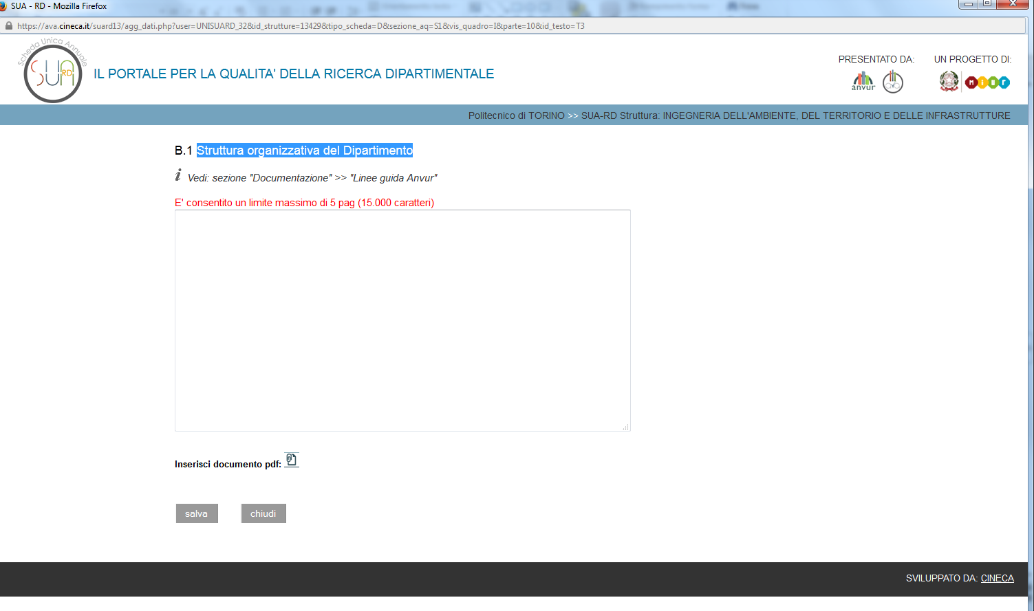
SUA – RD : Sezione B – Sistema di gestione
Quadro B1: Struttura organizzativa del Dipartimento
Ulteriori indicazioni di Ateneo
Indicare le modalità organizzative del dipartimento ricorrendo, se ritenuto utile, ad allegati specifici

Slide 10
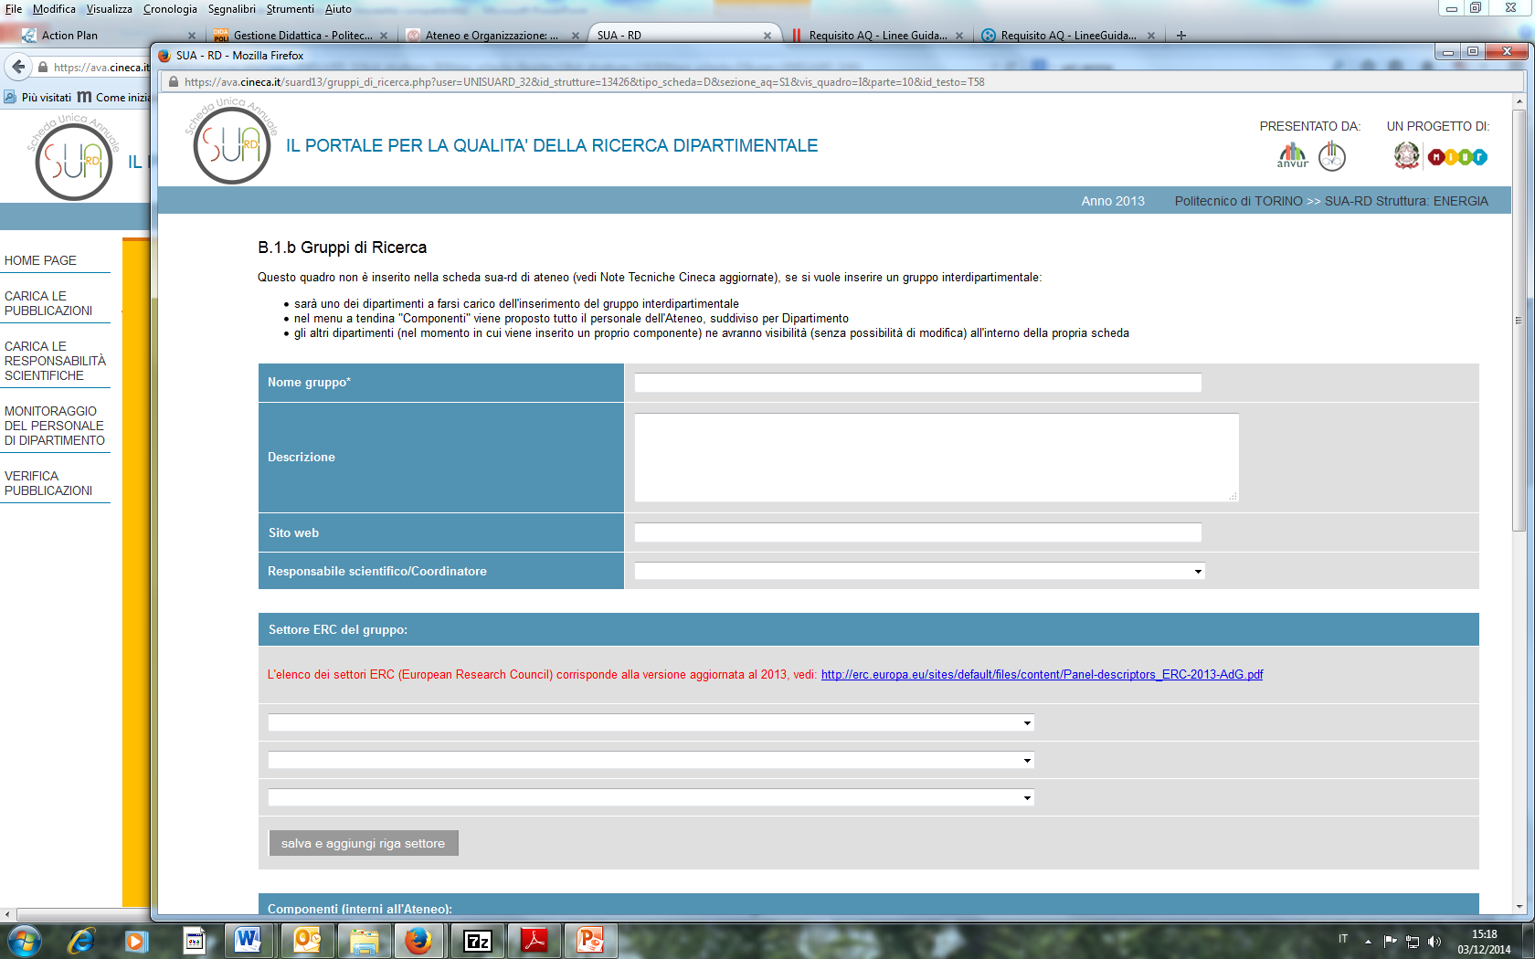
SUA – RD : Sezione B – Sistema di gestione
Quadro B1b: Gruppi di ricerca
Ulteriori indicazioni di Ateneo
Indicare nella descrizione i principali risultati del gruppo di ricerca in termini di pubblicazioni, di progetti e contratti con aziende/enti

Slide 11
SUA – RD : Sezione B – Sistema di gestione
Quadro B2: Politiche per l’AQ del Dipartimento max 5 pag
Indicare la politica di Assicurazione di Qualità (AQ)
Indicare le responsabilità e le modalità operative attraverso le quali il Dipartimento persegue, mette in atto e monitora la qualità della ricerca
Ulteriori indicazioni di Ateneo
Indicare a partire da quanto emerso nel riesame e in funzione degli obiettivi da raggiungere modalità concrete attraverso le quali si garantisce la qualità nei processi, ad esempio:
Garantire spazi ai dottorandi
Consentire l’avvio di progetti anche in assenza del finanziamento esterno
…..

Slide 12
SUA – RD : Sezione B – Sistema di gestione
Quadro B3: Riesame della ricerca Dipartimentale max 5 pag
Punti di miglioramento rispetto al riesame precedente
Analisi dei risultati ottenuti evidenziando criticità
Per il 1° esercizio il riesame viene fatto in relazione agli obiettivi del piano strategico e ai risultati della VQR 2004-2010
Ulteriori indicazioni di Ateneo
Indicare punti di forza e di debolezza a partire dalle risorse disponibili nel dipartimento e, in particolare, a partire dai risultati prodotti dai gruppi di ricerca del dipartimento
Individuare eventuali azioni correttive da mettere in atto che necessariamente si rifletteranno sugli obiettivi del dipartimento da indicare nel quadro A1

Slide 13
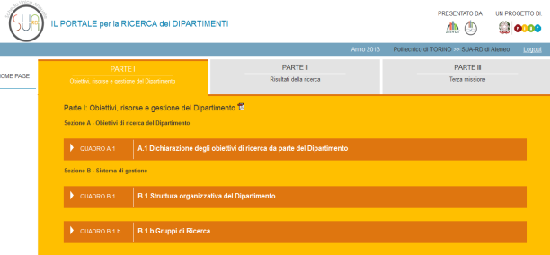
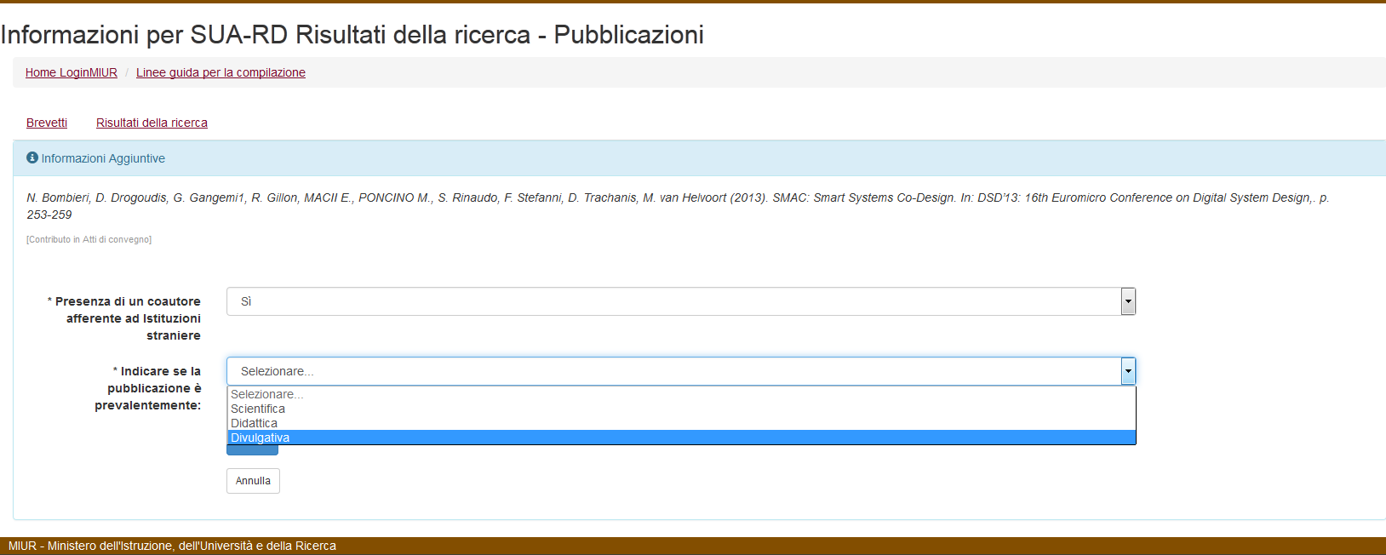
Sperimentazione SUA – RD: Sezione D
Quadro D1 -Produzione scientifica:
Criticità nel recupero delle info aggiuntive
da caricare a cura del singolo docente su loginmiur

Slide 14
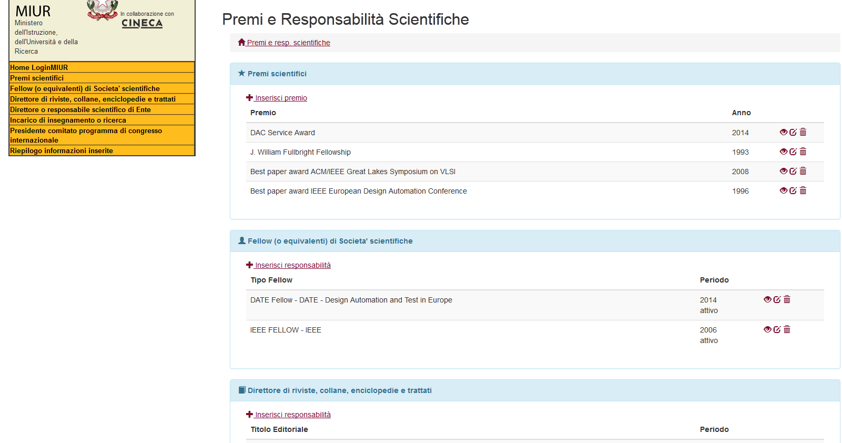
Sperimentazione SUA – RD: Sezione H
Quadro H: criticità nel recupero delle info
da caricare a cura del singolo docente su loginmiur .
Il docente dovrà decidere quali premi e responsabilità rendere visibili

Slide 15
Prossimi passi
Nei prossimi giorni ciascun dipartimento riceverà le credenziali di accesso alla SUA-RD
L’amministrazione completerà i controlli su affiliazione personale e progetti
A gennaio sarà calendarizzato un incontro con i RGA per illustrare la parte di compilazione relativa ai progetti di ricerca.

